Slide 1
Στάγδην χορήγηση
Constant Rate Infusion (CRI)
Χαράλαμπος Κωστάκης, DVM, PhD ΑΠΘ

Slide 2
Στάγδην χορήγηση υγρών iv
Τα ενδοφλέβια υγρά χορηγούνται στάγδην (σε συνθήκη νοσηλείας)
Bolus χορηγήσεις γίνονται είτε επιπλέον της στάγδην χορήγησης (π.χ fluid challenge) είτε όταν δεν έχουμε πρόσβαση σε αγγείο (για να ενισχύσουμε τον ενδοαγγειακό όγκο ώστε να αποκτήσουμε πρόσβαση σε αγγείο σε επόμενο χρόνο, π.χ. sc ή io)

Slide 3
Συσκευές χορήγησης
Η συσκευή χορήγησης συνδέει τη φιάλη του ορού με τον ενδοφλέβιο καθετήρα και περιέχει κάποιου είδος ρυθμιστή ροής
Ανάλογα με το ρυθμό που θέλουμε να χορηγήσουμε υγρά ( ρυθμός χορήγησης, σωματικό μέγεθος ασθενούς) επιλέγουμε είτε συσκευή ενηλίκων (macro, 20 σταγόνες/ml) είτε παιδιατρική (micro, 60 σταγόνες/ml)

Slide 5
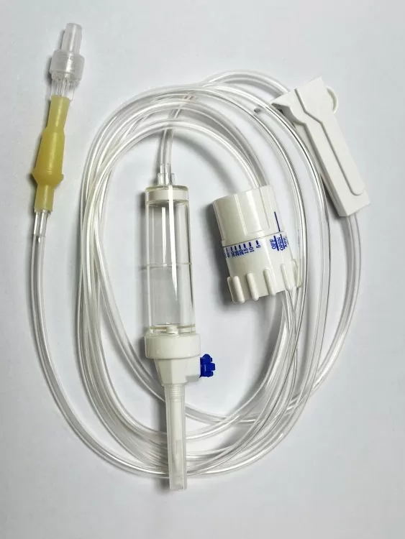

Slide 6
Ρύθμιση συσκευής χορήγησης
Αρχικά επιλέγουμε (ή μας δίνεται) τον επιθυμητό ρυθμό χορήγησης υγρών σε ml/kg/h
Συχνή δόση χορήγησης υγρών για υποστήριξη του ενδοαγγειακού όγκου υπό γενική αναισθησία είναι τα 5 ml/kg/h ενώ συχνή δόση «συντήρησης» είναι τα 2 ml/kg/h *
Για να υπολογίσουμε πόσες σταγόνες πρέπει να πέφτουν ανά λεπτό:
[ΣΒ x ρυθμό χορήγησης x σταγόνες συσκευής (20 ή 60)]/60
Για να υπολογίσουμε σταγόνες/δευτερόλεπτο διαιρούμε πάλι/60

Slide 7
2013 AAHA/AAFP fluid therapy guidelines
Συντήρηση: 2-3 ml/kg/h στη γάτα, 2-6 ml/kg/h στο σκύλο (με τις χαμηλότερες δόσεις στα μεγαλόσωμα, τις μεγαλύτερες στα μικρόσωμα)
Αναισθησία: τα 10 ml/kg /h θεωρούνται υπερβολικά, πλέον συστήνεται δόση εφόδου 5 ml/kg/h στο σκύλο και 3 ml/kg/h στη γάτα, με μείωση της δόσης κατά 1 ml/kg/h κάθε ώρα που περνάει μέχρι να φτάσει στην κατάλληλη δόση συντήρησης
https://www.aaha.org/globalassets/02-guidelines/fluid-therapy/fluidtherapy_guidlines_toolkit.pdf

Slide 8
Ρύθμιση συσκευής χορήγησης
Αρχικά επιλέγουμε (ή μας δίνεται) ο επιθυμητός ρυθμός χορήγησης υγρών σε ml/kg/h
Συχνή δόση χορήγησης υγρών για υποστήριξη του ενδοαγγειακού όγκου υπό γενική αναισθησία είναι τα 5 ml/kg/h ενώ συχνή δόση «συντήρησης» είναι τα 2 ml/kg/h *
Για να υπολογίσουμε πόσες σταγόνες πρέπει να πέφτουν ανά λεπτό:
[ΣΒ x ρυθμό χορήγησης x σταγόνες συσκευής (20 ή 60)]/60
Για να υπολογίσουμε σταγόνες/δευτερόλεπτο διαιρούμε πάλι/60

Slide 9
Ρύθμιση συσκευής χορήγησης
Παράδειγμα: γάτα 5kg, με 3 ml/kg/h με micro συσκευή
(5 x 3 x 60)/60 = 15 σταγόνες το λεπτό = 1 σταγόνα / 4 sec
Εάν χρειαστεί στρογγυλοποιούμε στο κοντινότερο «μετρήσιμο» νούμερο (τύπου 1 σταγόνα στα τόσα sec ή τόσες σταγόνες/sec)
Σκύλος 16 kg με 5 ml/kg/h με macro συσκευή
(16 x 5 x 20)/60 = 26.666 σταγόνες/min στρογγυλοποιούμε στις 30 σταγόνες/min = 1 σταγόνα/ 2 sec

Slide 10
Γιατί να χορηγήσω μία ουσία στάγδην?
Για να διατηρώ σταθερή τη συγκέντρωση της ουσίας στο πλάσμα του αίματος, άρα και σταθερή δράση της ουσίας
Για πρακτικούς λόγους, για να αποφύγω συχνά επαναλαμβανόμενα bolus
Για ουσίες με πολύ μικρή διάρκεια ημίσειας ζωής όπου τα bolus θα πρέπει να είναι πάρα πολύ συχνά (π.χ. ρεμιφαιντανύλη)

Slide 12
Πώς χορηγώ CRI?
Είτε με ειδική αντλία είτε με απλή συσκευή χορήγησης
Στις περισσότερες περιπτώσεις η ουσία αραιώνεται σε φιάλη ορού (100, 250, 500 ή 1000 ml) ή σύριγγα (συνήθως 60ml, λιγότερο συχνά 20ml), και για πρακτικούς λόγους (να είναι μετρήσιμος ο ρυθμός χορήγησης, όχι 0,02 ml/min) αλλά και για λόγους ασφάλειας (με αναραίωτη την ουσία είναι πιο εύκολο να προκληθεί υπερδοσία από σφάλμα)
Ο όγκος του περιέκτη (σύριγγα ή φιάλη) επιλέγεται συχνότερα ανάλογα με την αναμενόμενη διάρκεια της χορήγησης

Slide 13
Αντλίες CRI
Δύο βασικές κατηγορίες, η αντλία σύριγγας και η αντλία ορού
Η αντλία σύριγγας συγκρατεί μία σύριγγα και, ανάλογα με τη ρύθμιση, πιέζει το έμβολο της σύριγγας με την απαιτούμενη ταχύτητα
Η αντλία ορού περικλείει το σωλήνα της συσκευής χορήγησης και, πάλι μέσω πίεσης, ρυθμίζει τη ροή μέσω αυτού
Και οι δύο τύποι μπορούν να χρησιμοποιηθούν και για χορήγηση υγρών και για CRI ουσιών
Εξασφαλισμένη ροή (συναγερμός occlusion)
Οι αντλίες ορού συνήθως μπορούν και να ρυθμίσουν τη θερμοκρασία των χορηγούμενων υγρών

Slide 14
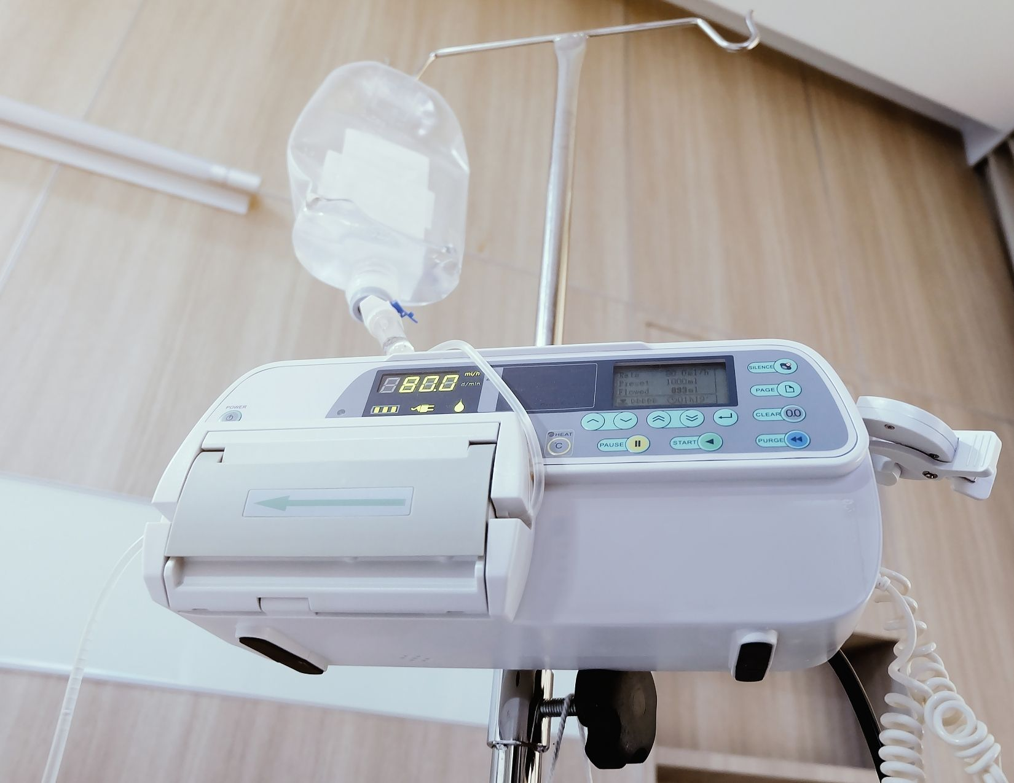
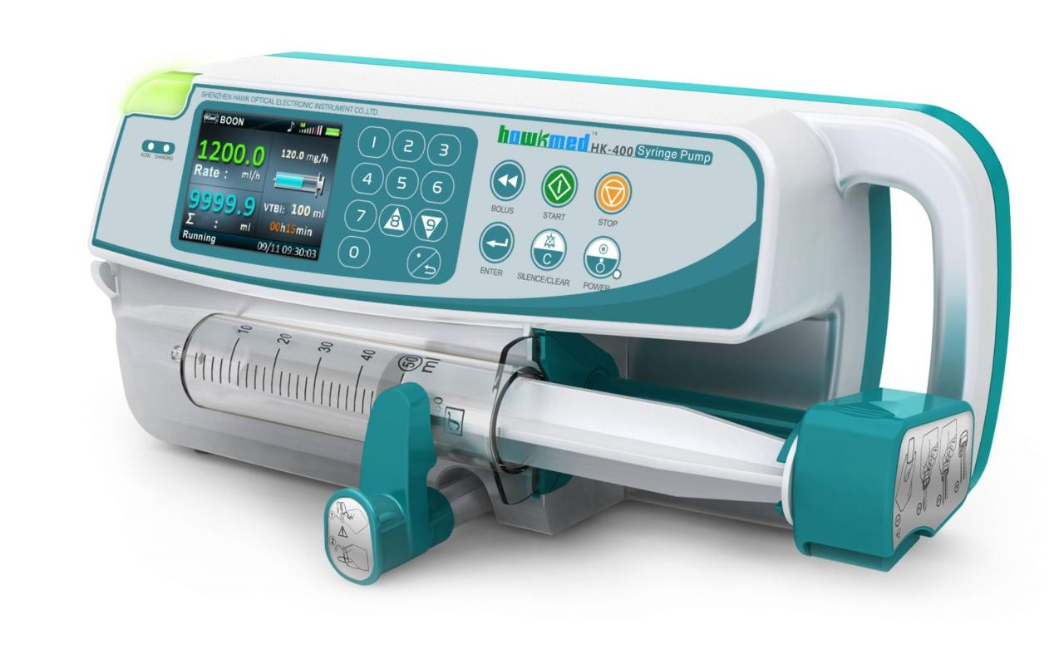

Slide 15
Υπολογισμός CRI
Μεγάλη σειρά από πράξεις με «κοινή» λογική
Τύπος
Πίνακες
App

Slide 16
Μεγάλη σειρά από πράξεις
Έστω θέλω να χορηγήσω στάγδην μιδαζολάμη, με 0.2 mg/kg/h σε ένα σκύλο 10kg
0.2x10=2 mg/h
0.5%→5mg/ml→2/5 = 0.4 ml/h
Αν έχω αντλία σύριγγας μπορώ να βάλω αναραίωτη μιδαζολάμη με ρυθμό 0.4 ml/h ή να την αραιώσω (πχ 1:10 και να βάλω ρυθμό 4 ml/h)
Ο σκύλος παίρνει υγρά σε δόση συντήρησης 2 ml/kg/h = 20 ml/h άρα κάθε 20 ml υγρών πρέπει να περιέχουν 0.4 ml μιδαζολάμης
Σε 100ml ορό προσθέτω 5x0.4= 2 ml μιδαζολάμης και χορηγώ με 20 ml/h

Slide 17
Δόση (μgr/kg/min) x όγκος περιέκτη (ml) x ΣΒ (kg)
= Ουσία (mg)
Ρυθμός χορήγησης (ml/h) x 16.67
Hint : 250 / 16.67 = 15 ;)

Slide 18
Υπολογισμός με τον τύπο
Τυπικά χρησιμοποιείται για να υπολογίσουμε τα mg της ουσίας που πρέπει να προσθέσουμε στον επιλεγμένο περιέκτη ώστε, με τον επιλεγμένο ρυθμό χορήγησης, ο ασθενής να παίρνει την επιλεγμένη δόση ουσίας
Ρυθμίζοντας τον όγκο του περιέκτη και το ρυθμό χορήγησης (±υγρά συντήρησης) μπορούμε να αυξήσουμε ή να μειώσουμε τα απαιτούμενα mg ουσίας
Ο χαμηλότερος ρυθμός που μπορούμε να υπολογίσουμε αξιόπιστα «με το μάτι» είναι 1 σταγόνα/4 sec (15 ml/h σε micro)

Slide 19
Υπολογισμός με τον τύπο
Ο τύπος μπορεί να λυθεί ως προς οποιαδήποτε παράμετρο
Εάν έχουμε έτοιμο διάλυμα, όπου γνωρίζουμε τη συγκέντρωση σε δραστική ουσία, και θέλουμε να το χρησιμοποιήσουμε σε άλλο ζώο διαφορετικού ΣΒ, λύνουμε ως προς το ρυθμό χορήγησης
Ομοίως μπορούμε να χρησιμοποιήσουμε τον τύπο για να χορηγήσουμε αναραίωτη ουσία (πχ. προποφόλη), οπότε είναι δεδομένη η συγκέντρωση της ουσίας (mg/ml) και λύνουμε, πάλι, ως προς το ρυθμό χορήγησης

Slide 20
Υπολογισμός με τον τύπο
Ο τύπος «δουλεύει» μόνο με τις συγκεκριμένες μονάδες για κάθε παράμετρο
Εάν μία παράμετρος είναι σε διαφορετικές μονάδες θα πρέπει να τις μετατρέψουμε πριν την βάλουμε στον τύπο
Το σύνηθες είναι να είναι σε διαφορετική μονάδα ο ρυθμός χορήγησης της ουσίας (mg/kg/h ή mg/kg/min)
Για να μετατρέψουμε τα mg σε μgr πολλαπλασιάζουμε x1000
Για να μετατρέψουμε το /h σε /min διαιρούμε /60

Slide 21
Υπολογισμός με τον τύπο
Η προηγούμενη δόση της μιδαζολάμης 0.2 mg/kg/h για να μπει στον τύπο πρέπει να γίνει 0.2x1000/60=3.3 μgr/kg/min
Το προηγούμενο παράδειγμα λύνεται με τον τύπο ως εξής:
(3.3x100x10)/(20x16.67)=10
Δλδ σε ένα 100άρι ορό βάζουμε 10mg μιδαζολάμης (2 ml) και χορηγούμε με ρυθμό 20ml/h ώστε να παίρνει ο 10kg σκύλος μιδαζολάμη με δόση 3.3 μgr/kg/h

Slide 22
Πίνακες

Slide 23
Apps

Slide 24
Ετοιμάζοντας το διάλυμα ουσίας για CRI
Τα διαλύματα για CRI συνήθως γίνονται σε NS 0.9%
Δεν επιλέγουμε LR’s γιατί έχει πολλούς ηλεκτρολύτες που μπορεί να αντιδράσουν με τη δραστική ουσία
Δεν επιλέγουμε ούτε WFI γιατί είναι υπότονο
Συγκεκριμένες ουσίες χορηγούνται σε διαλύματα δεξτρόζης (συνήθως η δοβουταμίνη ή η δοπαμίνη για μακροχρόνια χρήση καθώς τα διαλύματά τους σε NS δεν είναι σταθερά πέραν 24h)
Εάν η ουσία είναι φωτοευαίσθητη (καφέ μπουκαλάκι) πρέπει να καλύψουμε τη φιάλη (αλουμινόχαρτο)
«ξεπλένουμε» τη συσκευή χορήγησης με το διάλυμα (50ml για ινσουλίνη)
Τυπικά αφαιρούμε ίσο όγκο ορού με τον όγκο της ουσίας (για να διατηρείται σταθερός ο τελικός όγκος) (κανόνας του 10%)
ΣΗΜΑΝΣΗ (ουσία, συνολικά mg, ρυθμός)

Slide 25
Butorphanol 0.1-0.4 mg/kg/h
Dobutamine Σκύλος έναρξη 5 μgr/kg/min και τιτλοποίηση (1-10) γάτα 1 μgr/kg/min με max τα 4 μgr/kg/min
Dopamine 2-10 μgr/kg/min (1-20)
Epinephrine 0.1-0.5 μgr/kg/min
Fentanyl loading (1-5 μgr/kg) 0.1-0.5 μgr/kg/min
Alfentanyl 1-2 μgr/kg/min
Remifentanyl 0.1-0.5 μgr/kg/min
Furosemide 0.2-0.5 mg/kg/h
Ketamine +/- loading (0.25-0.5 mg/kg iv) 0.2-0.6(2) mg/kg/h (2-10 μgr/kg/min)
Lidocaine 0.5 – 1 mg/kg iv 10-50 μgr/kg/min
Morphine loading 0.3-0.5 mg/kg IM 0.1-0.2(0.5) mg/kg/h 2-5 μgr/kg/min
Norepinephrine 0.1-0.5(1) μgr/kg/min
Propofol 0.1-0.4 mg/kg/min
Methadone 2-6 μgr/kg/min
Midazolam/diazepam 0.1-0.2(0.5) mg/kg/h
Medetomidine 1-5 μgr/kg 0.001-0.004 mg/kg/h
Dexmedetomidine 1-2 μgr/kg 0.0005 – 0.002 mg/kg/h
MLK M 0.12 mg/kg/h (dog, 0.03 cat) L 1.5 mg/kg/h K 0.12 mg/k/h
Notes:
MLK= Morphine, Lidocaine, Ketamine μπορεί να γίνει και FLK με fentanyl αντί για μορφίνη

